Slide 1

موضوع پایان نامه:
مدلسازی پیش بینی بستری مجدد در بیمارستان قلب با استفاده از داده‌کاوی
استاد راهنما:
آقای دکتر شاه بهرامی
خانم دکتر فریدی
استاد مشاور :
آقای پروفسور باقری
دانشجو:
مسعود یوسفی
1
Notes:
با سلام خدمت اساتید محترم مسعود یوسفی هستم دانشجوی مقطع ارشد موسسه آموزش عالی احرار رشت
------------------------------
خوب موضوع پایان نامه ما مدلسازی پیشبینی بستری مجدد در بیمارتان قلب با استفاده از داده کاوی هست

Slide 2

نتیجه گیری
پیشنهادات
مقدمه
موضوع و اهمیت و ضرورت پژوهش
کارهای پیشین و مشکلات موجودآنها
راه کار و روش پیشنهادی
پیاده سازی و نتایج
مقایسه
در این پایان نامه :
با استفاده از رویکرد داده‌کاوی به پیش‌بینی بروز بستری مجدد بیماران
بر روی داده‌های سوابق مراجعه 300 بیمار پرداخته شده است.
2
Notes:
یکی از اهداف این پژوهش ، پیدا کردن مناسب ترین الگوی برای پیش‌بینی درست احتمال پذیرش مجدده که با استفاده از داده کاوی، روی سوابق مراجعه 300 بیمار می پردازیم

Slide 3
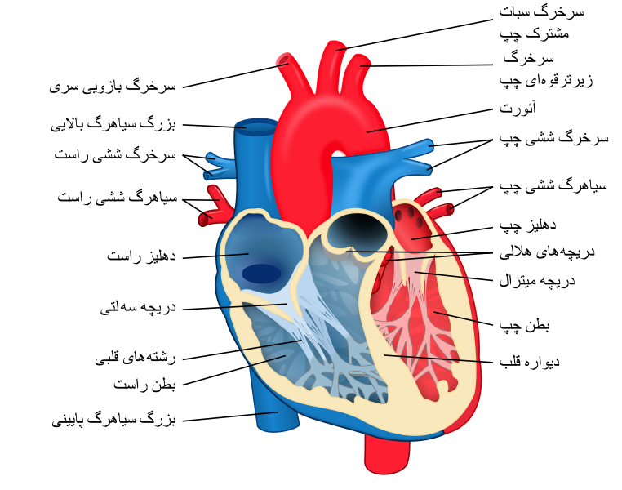
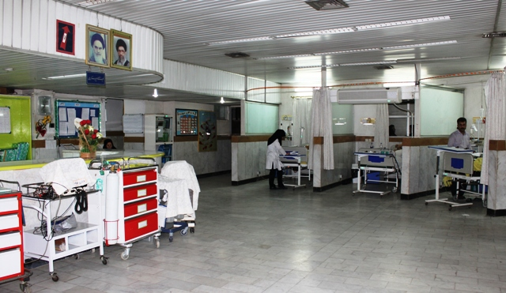
موضوع و اهمیت و ضرورت پژوهش
نتیجه گیری
پیشنهادات
مقدمه
موضوع و اهمیت و ضرورت پژوهش
کارهای پیشین و مشکلات موجودآنها
راه کار و روش پیشنهادی
پیاده سازی و نتایج
مقایسه
پذیرش مجدد بیمار یک مشکل حیاتی در سیستم مراقبت سلامت(Healthcare) است.
مراقبت سلامت به یکی از بزرگترین صنایع جهانی تبدیل شده است.
زیرا میزان منابع زیادی ( از جمله پزشکان، پرستاران و سایر منابع پزشکی ) مصرف می کند.
3
Notes:
موضوع و اهمیت و ضرورت این پژوهش هم از عنوان پایان نامه مشخص هست
متخصصین دنبال تحقیق درباره عوامل افزایش بیماری‌های قلبی، علل بروزشون و تشخیصشون با استفاده از روش‌هایی با عوارض کمتر و دقت بالاتر هستن. به این منظور داده‌های بسیاری در آزمایشات و معاینات بیماران قلبی جمع‌آوری شده‌ که پردازششون با روش‌های سنتی هزینه زیادی داره. .
این مساله یک مشکل حیاتی توی سیستم مراقبت سلامت(Healthcare) است، در حال حاضر مراقبت سلامت به یکی از بزرگترین صنایع جهانی تبدیل شده که میزان منابع زیادی ( از جمله پزشکان، پرستاران و تعداد تخت های فعال و داروهای کم یاب و غیره ) مصرف می کنه.

Slide 4
نتیجه گیری
پیشنهادات
مقدمه
موضوع و اهمیت و ضرورت پژوهش
کارهای پیشین و مشکلات موجودآنها
راه کار و روش پیشنهادی
پیاده سازی و نتایج
مقایسه
کارهای پیشین و مشکلات موجود در آنها
در این قسمت برخی از تحقیقات انجام شده در داخل و خارج از کشور اشاره میکنیم
ردیف | ( سال ) | عنوان پژوهش | روش کار | بحث و وجه تمایز
1 | اولین کنفرانس سیستم‌ها و فناوری‌های محاسباتی مراقبت از سلامت، 1398 | پیش‌بینی بستری مجدد بیمارستان با استفاده از رویکرد داده‌کاوی و شبکه‌های عصبی | داده‌کاوی مهم‌ترین عوامل در بستری مجدد بیماران به ترتیب: 1- تعداد مراجعات منجر به بستری 2- مراجعه با درمان سرپایی 3- ثبت تعداد تشخیص‌های بیش از سه مورد | در این روش استفاده از تعداد مراجعات منجر به بستری در خود محاسبات از نظر کاربردی درست نمی باشد . زیرا همانطور که می دانید ما باید به دنبال علت در پیش بینی بستری باشیم.
خادم‌القرانی، شکیبا و آرش رفتاری. «پیش‌بینی بستری مجدد بیمارستان با استفاده از رویکرد داده‌کاوی و شبکه‌های عصبی
اولین کنفرانس سیستم‌ها و فناوری‌های محاسباتی مراقبت از سلامت، 1398.
4
Notes:
در این قسمت به بعضی تحتقیقات از داخل کشور وسپس خارج از کشور می پردازیم
در سال (1398) پژوهشی تحت عنوان «پیش‌بینی بستری مجدد بیمارستان با استفاده از رویکرد داده‌کاوی و شبکه‌های عصبی» به بررسی اینکه چه عواملی منجر به پذیرش مجدد بیماران می‌شه رو مورد بررسی قرار دادن. اومدن توی پژوهش خودشون از داده‌کاوی استفاده کردند،
نتایجی که با استفاده از تجزیه و تحلیل داده‌ها با استفاده از روش داده‌کاوی و الگوریتم شبکه‌های عصبی انجام دادن به این نتیجه رسیدن که مهم‌ترین عوامل در بستری مجدد بیماران به ترتیب، تعداد مراجعات منجر به بستری، مراجعه با درمان سرپایی و تعداد تشخیص‌های ثبت شده برای بیماری فرد بیش از سه مورد. می باشد.
(وجه تمایز در این تحقیق داده هایی بود که کارشناسی نشده بود . برای اینکعه از ویژگی تعداد مراجعات منجر به بستری در خود محاسبات بود)

Slide 5
نتیجه گیری
پیشنهادات
مقدمه
موضوع و اهمیت و ضرورت پژوهش
کارهای پیشین و مشکلات موجودآنها
راه کار و روش پیشنهادی
پیاده سازی و نتایج
مقایسه
کارهای پیشین و مشکلات موجود در آنها
در این قسمت برخی از تحقیقات انجام شده در داخل و خارج از کشور اشاره میکنیم
ردیف | سال | عنوان پژوهش | روش کار | بحث و وجه تمایز
2 | (1396) | علل بستري مجدد در بخش‌هاي بستري بيمارستان صنعت نفت تهران در سال 1395 | برای تحلیل داده‌ها از نرم‌افزار SPSS (Statistical package for social science) نتایج نشان داد 74.6 درصد بيماران براي بار دوم 12.3 درصد بار سوم 13.1 درصد بيش از سه بار براي پيگيري درمان به بيمارستان مورد مطالعه مراجعه نموده‌اند. نتایج آنها نشان داد رابطه معني داري بين سن، مدت بستري و تحصيلات بيماران با دفعات بستري مجدد وجود دارد . | در این روش نیز استفاده از تعداد دفعات بستری مجدد در خود محاسبات بود و داده های تخصصی پزشکی استفاده نشده بود . درواقع از نظر پزشکان این تحقیق به رابطه بین افراد برای مراجعه مجدد می باشد که محاسبات برای بستری مجدد نمی باشد.
سجادي شيدا, حسيني سيدمجتبي, علي محمدزاده خليل. علل بستري مجدد در بخش هاي بستري بيمارستان صنعت نفت تهران.
مجله دانشكده پرستاري و مامايي اروميه؛ فروردین 1397.
5
Notes:
..................
در سال (1396) در پژوهشی تحت عنوان «علل بستري مجدد در بخش هاي بستري بيمارستان صنعت نفت تهران در سال 1395» به بررسی علل بستری مجدد پرداختن که پژوهششون روی 260 نفر از بيماران بستري در بيمارستان صنعت نفت تهران انجام شد
داه هایی که مورد استفاده قرار دادند شامل: سن، جنسيت، تحصيلات، بخش بستري، علت بستري اوليه، تعداد دفعات بستري، علت بستري و هزينه بستري بود
. برای تحلیل داده‌ها از نرم‌افزار spss استفاده کردند.
نتایج نشون داد 74.6 درصد بيماران براي بار دوم، 12.3 درصد بار سوم و 13.1 درصد بيش از سه بار براي پيگيري درمان مراجعه نموده‌اند.
نتایج آنها نشان داد رابطه معني داري بين سن، مدت بستري و تحصيلات بيماران با دفعات بستري مجدد وجود دارد .
( همونطور که میبینید توی این روش هم از تعداد دفعات بستری مچدد در خود محاسبات استفاده کرده و داده های تخصصی پزشکی استفاده نشده )
.......................

Slide 6
نتیجه گیری
پیشنهادات
مقدمه
موضوع و اهمیت و ضرورت پژوهش
کارهای پیشین و مشکلات موجودآنها
راه کار و روش پیشنهادی
پیاده سازی و نتایج
مقایسه
کارهای پیشین و مشکلات موجود در آنها
در این قسمت برخی از تحقیقات انجام شده در داخل و خارج از کشور اشاره میکنیم
ردیف | سال | عنوان پژوهش | روش کار | بحث و وجه تمایز
6 | 2019 | مدل‌سازی داده محور از خطر زمان بستری مجدد بیمارستان با ناهم‌گونی نهفته | یک مطالعه موردی واقعی بر روی یک گروه بیمار مبتلا به نارسایی قلب انجام دادند. سپس یک مطالعه مقایسه‌ای نظام‌مند برای ارزیابی عملکرد مدل‌های ریسک و انواع آن‌ها انجام شد. | هدف این پژوهش رسیدن به سه هدف بود که عملکرد پیش‌بینی برتر را نشان دهد; عوامل خطر برای کمک به هدف بیشتر افراد در معرض خطر را شناسایی می‌کنند; ارزیابی ترکیبی را برای ارزیابی چند بیمارستان, شبکه‌های بیمارستانی و مناطق جغرافیایی تعیین می‌کند. این پژوهش عمدتاً به دو ویژگی اول می‌پردازد و پرداختن به بخش سوم چالش برانگیز شد زیرا داده‌های پزشکی موجود در بیمارستان‌ها پراکنده شده‌اند.
Chen, S., Kong, N., Sun, X., Meng, H., & Li, M.
Claims data-driven modeling of hospital time-to-readmission risk with latent heterogeneity.
Health care management science, Springer;2019
6
Notes:
پیشینه خارجی
چن و همکارانش (2019) در پژوهشی تحت عنوان « ادعای مدل سازی داده محور از خطر زمان بستری مجدد بیمارستان با ناهمگونی نهفته» بیان کردند که یک مطالعه موردی واقعی بر روی یک گروه بیمار مبتلا به نارسایی قلب انجام دادند. سپس یک مطالعه مقایسه‌ای نظام‌مند برای ارزیابی عملکرد مدل‌های ریسک و انواع آن‌ها انجام شده.
(هدف این پژوهش رسیدن به سه هذف بود که (1) عملکرد پیش‌بینی برتر را نشان دهد; (2) عوامل خطر برای کمک به هدف بیشتر افراد در معرض خطر را شناسایی می‌کنند; و (3) ارزیابی ترکیبی برای ارزیابی چند بیمارستان, شبکه‌های بیمارستانی و مناطق جغرافیایی تعیین می‌کند. این پژوهش عمدتاً به دو ویژگی اول می‌پردازد و پرداختن به بخش سوم چالش برانگیز شد زیرا داده‌های پزشکی موجود در بیمارستان‌ها پراکنده شده‌اند.)
شماره هفت در صفحه بعد

Slide 7
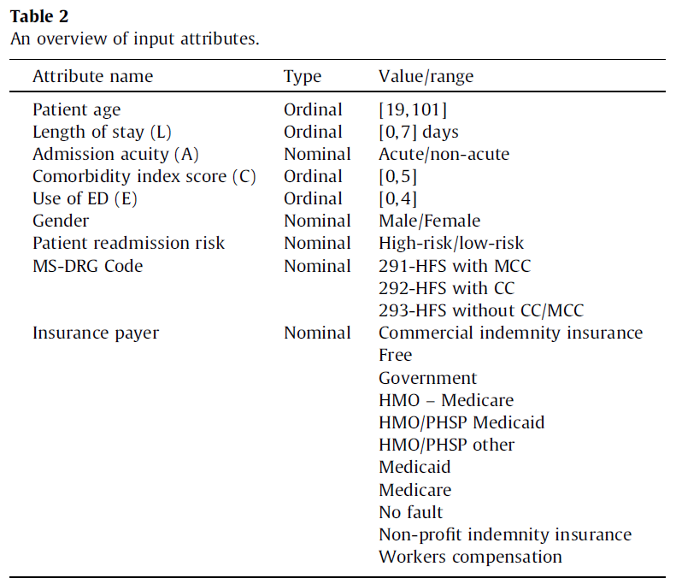
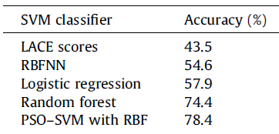
مدل‌سازی پیش بینی بستری مجدد در بیمارستان با استفاده از فرامکاشفه و داده کاوی
جدول مربوط به دیتا های استفاده شده در مقاله
مقایسه دقت پیش بینی روش های پیشنهادی
نتیجه گیری
پیشنهادات
مقدمه
موضوع و اهمیت و ضرورت پژوهش
کارهای پیشین و مشکلات موجودآنها
راه کار و روش پیشنهادی
پیاده سازی و نتایج
مقایسه
Zheng, B., Zhang, J., Yoon, S.W., Lam, S.S., Khasawneh, M. and Poranki, S.
Predictive modeling of hospital readmissions using metaheuristics and data mining.
Expert Systems with Applications, Elsevier; 2015
7
Notes:
پژوهش در سال (2015) تحت عنوان « مدل‌سازی پیش بینی بستری مجدد در بیمارستان با استفاده از الگوریتم های فرا ابتکاری و داده کاوی» این پژوهش رویکردهای داده‌کاوی مختلفی برای شناسایی خطرات پیشنهاد کردند که شامل مدل شبکه عصبی، الگوریتم جنگل تصادفیRF و غیره بود
داده های استفاده شده نظیر سن، پرداخت بیمه، خطرات دارو و غیره استفاده کردند.
نتایج آزمایشی آنها نشان می‌دهد که مدل SVM پیش‌بینی پیشنهادی با تنظیم پارامتر گروهی، بهتر از سایر الگوریتم ها عمل کرده و 78.4% دقت پیش بینی کرده
(این پژوهش که درواقع مقاله بیس من بود و سعی کردم الگوریتم های اصلی این پژوهش رو هم پیاده سازی کنم و مدل بهتری رو معرفی کنم
و البته همون ابتدا دیتا های این مقاله مورد تایید رئیس دانشگاه علوم پزشکی گیلان که فوق تخصص فلوشیب قلب هستند واقع نشد ، مخصوصا نوع بیمه !!! ولی به روش کار و موضوع پژوهش بسیار علاقمند بودند. حدود چندین نوع دیتاست برای تایید حضورش بردم و حتی برای 14000 بیمار در 9 ماه اول بیمارستان خودمون رو هم قبول نکرند. تا اینکه این دیتا ست رو قبول کرد و حتی خیلی خیلی خوشش اومد و حتی گفت می برم از روش درس بدم)
خوش بختانه دیتاهای مناسب باعث شد تمام دقت های الگوریتم های پایان نامه از دقت الگوریتم های مشابه بدست اومده توی این مقاله بالاتر بشه.

Slide 8
راه کار و روش پیشنهادی
این پژوهش رویکردهای داده‌کاوی مختلفی برای شناسایی خطر پذیرش مجدد بررسی می‌کند که شامل:
مدل شبکه عصبی پایه شعاعی
الگوریتم جنگل تصادفی
مدل ماشین بردار پشتیبان
مدل SVM مبتنی بر بهینه سازی ازدحام ذرات
مدل تقویت کننده : XGBoost
و مدل پیشنهادی : ماشین های پشتیبان مبتنی بر بهینه سازی ازدحام ضرات کوانتومی
الگوریتم QPSO-SVM پیشنهادی یک تکنیک داده‌کاوی معروف بر اساس پس زمینه آماری قوی است.
(Radial Basis Function Neural Network )RBFNN
RF (Random Forest)
SVM (Support Vector Machine )
PSO–SVM (Support Vector Machine based – Particle Swarm Optimization)
QPSO-SVM (Support Vector Machine based – Quantum Particle Swarm Optimization)
نتیجه گیری
پیشنهادات
مقدمه
موضوع و اهمیت و ضرورت پژوهش
کارهای پیشین و مشکلات موجودآنها
راه کار و روش پیشنهادی
پیاده سازی و نتایج
مقایسه
8
Notes:
این پژوهش رویکردهای داده کاوی مختلفی رو بررسی میکنه نظیر :
EBFNN
RF
SVM
PSO-SVM
XGBoost
روش پیشنهادی ما هم QPSO-SVM
هست که مخفف ماشین پشتیبان مبتنی بر بهینه سازی ازدحام ضرات کوانتومی هست

Slide 9
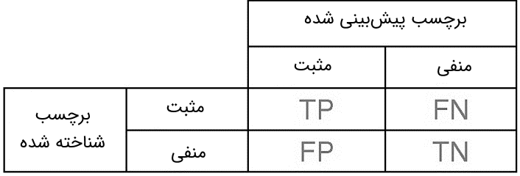
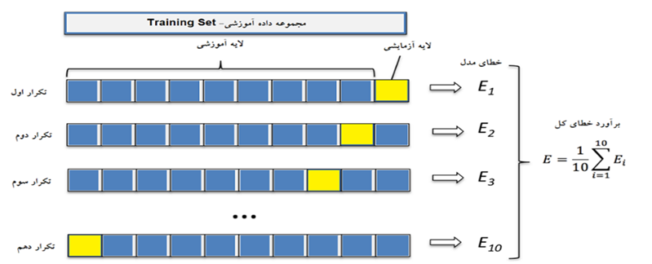
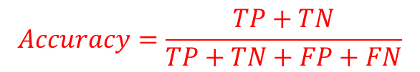
نتیجه گیری
پیشنهادات
مقدمه
موضوع و اهمیت و ضرورت پژوهش
کارهای پیشین و مشکلات موجودآنها
راه کار و روش پیشنهادی
پیاده سازی و نتایج
مقایسه
معیارهای ارزیابی
Confusion Matrixماتریس درهم ریختگی
Accuracyمعیار صحت یا دقت
$$Accuracy=\frac{TP+TN}{TP+TN+FP+FN}$$
K-Foldمعیار
9
Notes:
عناصر ماتریس:
TN: بیانگر تعداد رکوردهایی که دسته واقعی آنها منفی بوده و الگوریتم دسته‌بندی نیز دسته آنها را بدرستی منفی تشخیص داده است.
TP: بیانگر تعداد رکوردهایی که دسته واقعی آنها مثبت بوده و الگوریتم دسته‌بندی نیز دسته آنها را بدرستی مثبت تشخیص داده است.
FP: بیانگر تعداد رکوردهایی که دسته واقعی آنها منفی بوده و الگوریتم دسته‌بندی دسته آنها را به اشتباه مثبت تشخیص داده است.
: بیانگر تعداد رکوردهایی است که دسته واقعی آنها مثبت بوده و الگوریتم دسته‌بندی دسته آنها را به اشتباه منفی تشخیص داده استFN

Slide 10
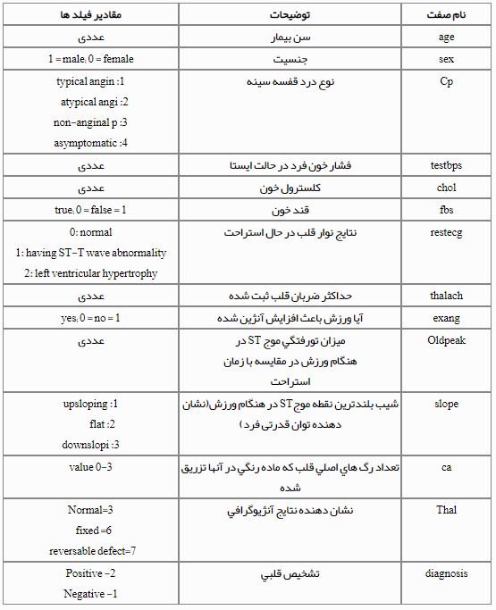
نتیجه گیری
پیشنهادات
مقدمه
موضوع و اهمیت و ضرورت پژوهش
کارهای پیشین و مشکلات موجودآنها
راه کار و روش پیشنهادی
پیاده سازی و نتایج
مقایسه
معرفی داده ها :
در این تحقیق از مجموعه داده با 300 نمونه از داده های مرجع استفاده شده است که ویژگی‌های این جدول استفاده نموده‌ایم:
مجموعه داده کاربرد داده کاوی در تشخیص بیماری قلبی از سایت دیتا هارت
(مرجع مجموعه داده ها و مجموعه مقالات فارسی در تمامی رشته ها)
10
Notes:
امروزه توی دانش پزشکی شاهد جمع آوری داده های فراوان در مورد بیماری های مختلف هستیم . تحقیق روی این داده ها و بدست آوردن نتایج و الگو های مفید در رابطه با بیماری ها یکی از اهداف استفاده از این داده ها است.
در این تحقیق از مجموعه داده با 300 نمونه و ویژگی‌های این جدول مثل :
سن بیمار
جنسیت
نوع درد قفسه سینه
فشار خون در حالت ایستا
کلسترول خون
قند قون
نتایج نوار قلب
نتایج تست ورزش
نتایج آنژیوگرافی
و غیره

Slide 11
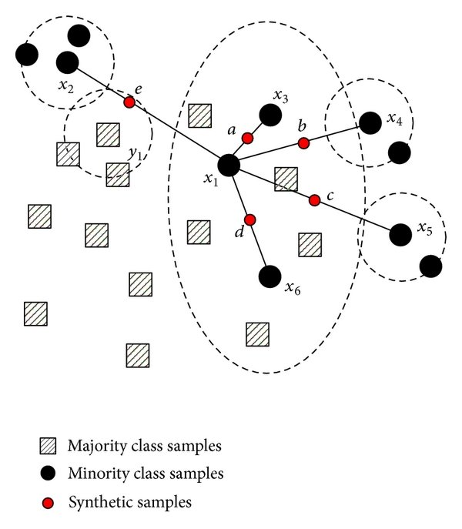
Synthetic Minority Oversampling Technique
(تکنیک بیش‌نمونه‌گیری اقلیت مصنوعی)
نتیجه گیری
پیشنهادات
مقدمه
موضوع و اهمیت و ضرورت پژوهش
کارهای پیشین و مشکلات موجودآنها
راه کار و روش پیشنهادی
پیاده سازی و نتایج
مقایسه
SMOTE
مشکل عدم توازن داده ها
برای جبران عدم توازن کلاس از الگوریتم SMOTE به عنوان یک تکنیک پیش پردازش داده، برای متوازن ساختن دو کلاس برای آموزش، مورد استفاده واقع شد..
بعد از اینکه این الگوریتم را روی دیتا اعمال نمودیم تعداد نمونه‌ها به320 نمونه تغییر یافت.
160 نمونه برای کلاس یک و 160 نمونه برای کلاس دو.
11
Notes:
همانطور که میبینید برای جبران عدم توازن کلاس نیاز به روشی برای متعادل ساختن نمونه کلاس‌ها در این دیتا داشته ایم و برای اینکار از الگوریتم SMOTE استفاده کردیم .
نقطه مقابل یک مجموعه داده متعادل، یک مجموعه بسیار نامتوازن است که متأسفانه کاملاً متداول هستند. یک مجموعه داده نامتوازن یک مجموعه‌ای است که در آن تعداد نقاط داده در هر کلاس به شدت متفاوت است، در نتیجه یک مدل یادگیری ماشین قادر به یادگیری کلاس اقلیت نخواهد بود.
SMOTE یک الگوریتم گسترده است که برای ایجاد داده‌های مصنوعی به مفهوم نزدیک‌ترین همسایگان متکی است. پیشنهادی که در سال 2002 توسط چاولا و همکاران بیان شد (همان).
هدف Oversamample این است که اطمینان کنیم داده‌هایی که تولید می‌کنیم نمونه‌های واقعی از داده‌های موجود هستند. این با ایجاد تعداد بیشتری از داده‌های مشابه حاضر، بدون ایجاد جلوه‌هایی مانند overfiting همراه است
بعد از اینکه این الگوریتم روی دیتا اعمال کردیم تعداد نمونه‌ها به320 نمونه تغییر کرد که 160 نمونه برای کلاس یک و 160 نمونه برای کلاس دو.

Slide 12
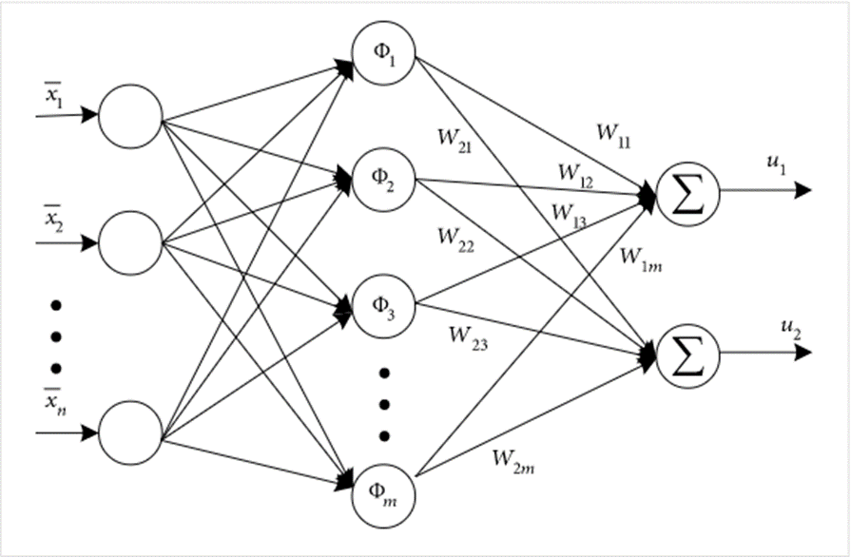

نتیجه گیری
پیشنهادات
مقدمه
موضوع و اهمیت و ضرورت پژوهش
کارهای پیشین و مشکلات موجودآنها
راه کار و روش پیشنهادی
پیاده سازی و نتایج
مقایسه
RBFNN پیاده‌سازی الگوریتم
(شبکه عصبی عملکرد پایه شعاعی)
Radial Basis Function Neural Network
پس از اجرای مدل بر روی مجموعه داده‌ها بعد از 300 دور آموزش دقت 55 درصد حاصل گردید.
$$Accuracy=\frac{TP+TN}{TP+TN+FP+FN}$$
12
Notes:
نمودار شماتیک از یک نوع ساده RBFNN با سه لایه در شکل شرح داده شده
ساختار RBFNN بکار رفته با ورودی‌ها، دو خروجی و واحدهای پنهان
برای ایجاد این مدل از کتابخانه keras در پایتون استفاده کردم
پس از اجرای مدل بر روی مجموعه داده‌ها بعد از 300 دور آموزش دقت 55 درصد حاصل گردید.

Slide 13
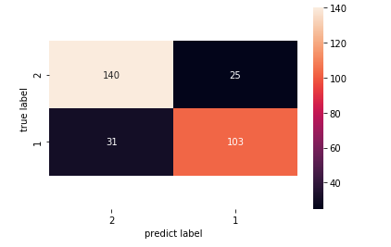
این الگوریتم با معیار ارزیابی Kfold
K = 5
نتیجه گیری
پیشنهادات
مقدمه
موضوع و اهمیت و ضرورت پژوهش
کارهای پیشین و مشکلات موجودآنها
راه کار و روش پیشنهادی
پیاده سازی و نتایج
مقایسه
eXtreme Gradient Boosting (XGBoost) پیاده‌سازی الگوریتم
دقت 81 درصد بدست آمد
13
Notes:
در این تحقیق الگوریتم XGBoost به عنوان الگوریتم پیشنهادی در کنار سایر الگوریتم‌های مقاله پایه استفاده گردیده است که نتایج آن را میبینید eXtreme Gradient Boosting (XGBoost)
دقت این الگوریتم با معیار ارزیابی kfold و k=5 ، 81 درصد بدست آمد همان‌طور که در شکل مشاهده می‌شود این الگوریتم 31 نمونه از کلاس یک و 25 نمونه از کلاس دو را با خطا پیش‌بینی نموده است.
مفهوم boosting هنگامی مورد توجه قرار گرفت كه این فرض بررسی شد كه آیا "یادگیرنده ضعیف" می‌تواند اصلاح و"یادگیرنده بهتری" شود. این فرآیند شبیه به ایجاد یک فرضیه خوب از یک فرضیه نسبتاً ضعیف است.

Slide 14
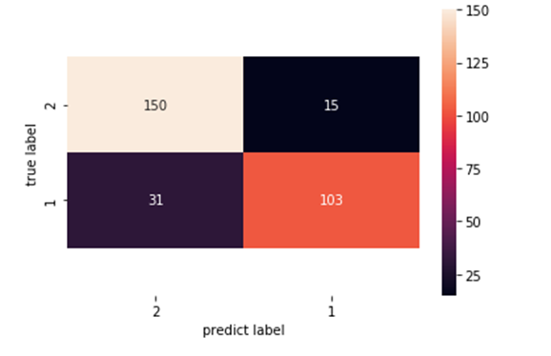
این الگوریتم با معیار ارزیابیKfold
K = 5
نتیجه گیری
پیشنهادات
مقدمه
موضوع و اهمیت و ضرورت پژوهش
کارهای پیشین و مشکلات موجودآنها
راه کار و روش پیشنهادی
پیاده سازی و نتایج
مقایسه
جنگل تصادفی پیاده‌سازی الگوریتم
دقت 85 درصد بدست آمد
14
Notes:
الگریتم بعدی که با معیار ارزیابی K-fold اجرا کردم الگوریتم RF هست که پس از اجرای مدل بر روی مجموعه داده‌ها با K=5 دقت 85 درصد حاصل گردید.

Slide 15
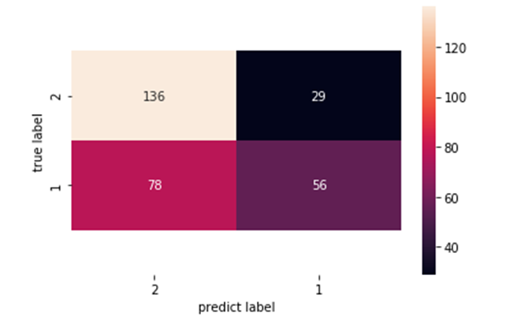
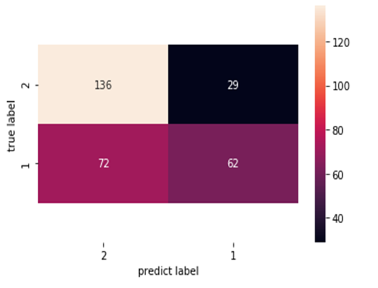
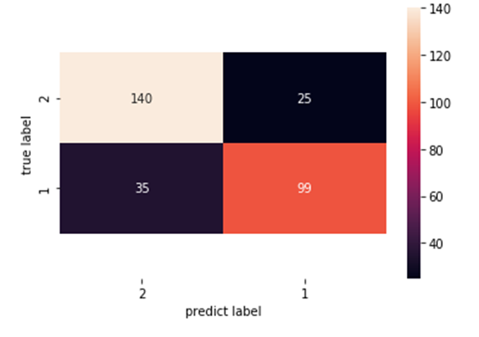
نتیجه گیری
پیشنهادات
مقدمه
موضوع و اهمیت و ضرورت پژوهش
کارهای پیشین و مشکلات موجودآنها
راه کار و روش پیشنهادی
پیاده سازی و نتایج
مقایسه
پیاده‌سازی الگوریتم ماشین بردار پشتیبان
Support Vector Machine
برای کرنل linear برابر با دقت 80 و برای کرنل Poly برابر با دقت 66 و کرنل RBF 64 درصد
15
Notes:
برای اجرای مدل SVM طبق الگوریتم های نمونه مقاله پایه از سه کرنل Poly و RBF و Linear استفاده نموده‌ایم.
دقت این الگوریتم برای کرنل linear با معیار ارزیابی Kfold برابر با 80 و برای کرنل Poly برابر با 66 و کرنل RBF 64 درصد حاصل گردید.
که باز میبیند تمامی دقت های بدست آمده از دقت های مقاله پایه بیشتر هست

Slide 16
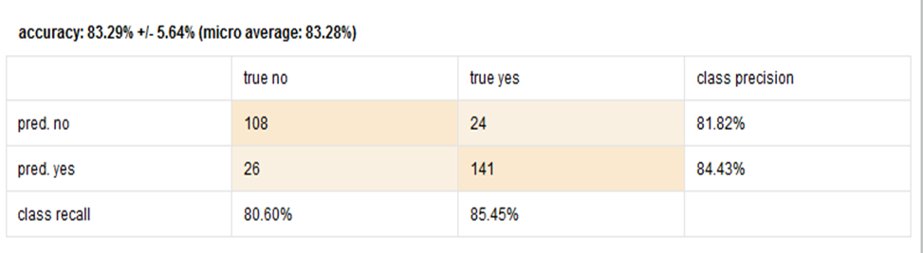
نتیجه گیری
پیشنهادات
مقدمه
موضوع و اهمیت و ضرورت پژوهش
کارهای پیشین و مشکلات موجودآنها
راه کار و روش پیشنهادی
پیاده سازی و نتایج
مقایسه
پیاده‌سازی الگوریتم طبقه‌بندی کننده SVM مبتنی بر Particle Swarm Optimization
دقت 83% حاصل گردیده است
16
Notes:
پیاده‌سازی الگوریتم طبقه‌بندی کننده SVM مبتنی بر PSO که الگوریتم پیشنهادی مقاله بیس بوده
از آنجایی که پایتون این مدل را مانند مدل‌های قبلی به صورت کتابخانه آماده در دسترس نداشت بنابراین از نرم‌افزار رپید ماینر برای مدل‌سازی این الگوریتم استفاده کردم که نتایج رو مشاهده می فرمائید.
دقت که بدست آوردیم 83.28 درصد بود

Slide 17
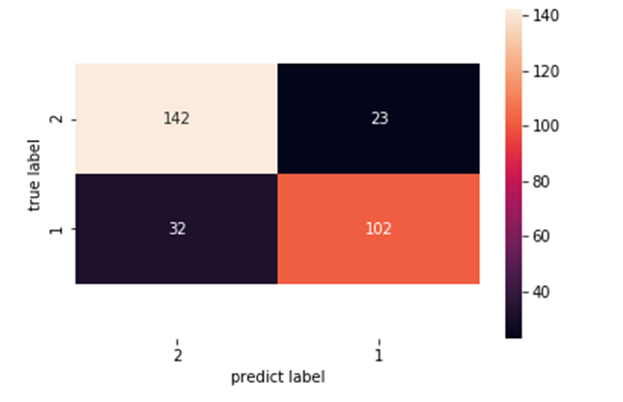
این الگوریتم با معیار ارزیابیKfold
K = 5
نتیجه گیری
پیشنهادات
مقدمه
موضوع و اهمیت و ضرورت پژوهش
کارهای پیشین و مشکلات موجودآنها
راه کار و روش پیشنهادی
پیاده سازی و نتایج
مقایسه
پیاده‌سازی الگوریتم لجستیک رگرسیون
دقت 82% حاصل گردید
17
Notes:
پس از اجرای این مدل با مجموعه داده تحقیق نتایج حاصل را در ماتریس پریشانی مشاهده می فرمائید
میزان دقت این الگوریتم با معیار ارزیابی kfold برابر با 82 درصد بدست آمده است.

Slide 18
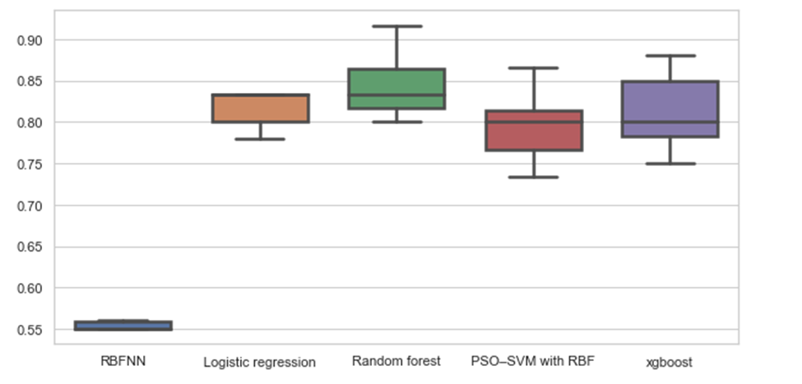
با معیار ارزیابیKfold
K = 5
نتیجه گیری
پیشنهادات
مقدمه
موضوع و اهمیت و ضرورت پژوهش
کارهای پیشین و مشکلات موجودآنها
راه کار و روش پیشنهادی
پیاده سازی و نتایج
مقایسه
دقت الگوریتم‌های تحقیق
تا این قسمت از تحقیق الگوریتم جنگل تصادفی بهترین دقت را دارد .
18
Notes:
دقت الگوریتم های تحقیق تا اینجا همانطور که در شکل مشاهده می شود ، الگوریتم Random Forest با توجه به بقیه مقادیر از دقت بهتری نسبت به الگوریتم ها دارد. . پس ما باید الگوریتم بهتری پیشنهاد کنیم که از الگوریتم جنگل تصادفی بهتر باشد .

Slide 19
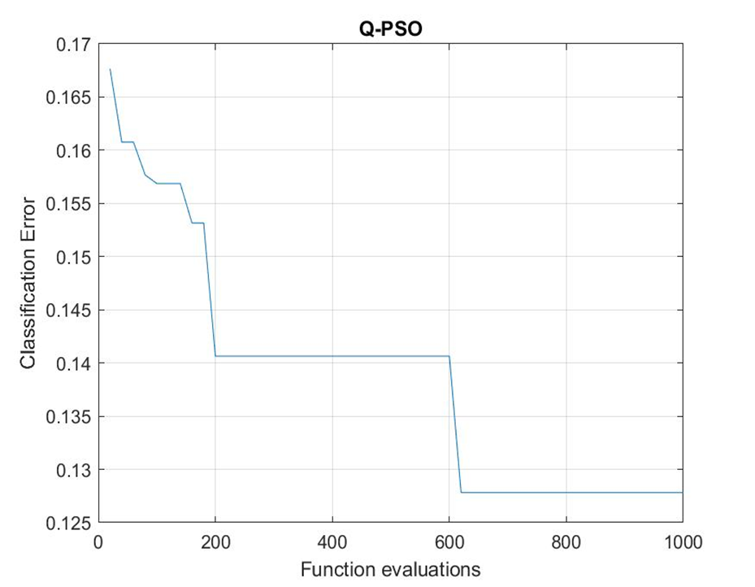
با معیار ارزیابیKfold
K = 10
نتیجه گیری
پیشنهادات
مقدمه
موضوع و اهمیت و ضرورت پژوهش
کارهای پیشین و مشکلات موجودآنها
راه کار و روش پیشنهادی
پیاده سازی و نتایج
مقایسه
پیاده‌سازی الگوریتم ماشین های پشتیبان مبتنی بر بهینه سازی ازدحام ضرات کوانتومی QPSO-SVM
دقت حدود 87 درصد به عنوان بهترین دقت بدست آمده این الگوریتم پیشنهاد میگردد
19
Notes:
لگوریتم QPSO نظریه کوانتوم را در PSO سنتی معرفی می‌کند .لذا هدف ما این است که ما پارامتر های مربوط به SVM را به گونه ای مقدار دهی کنیم که با استفاده از الگوریتم QPSO به کمترین خطا دست یابیم.
با توجه به شکل محور X تعداد ابعاد را نشان می دهد که در الگوریتم QPSO مکرر افزایش پیدا می کند..
دو حالت برای توقف الگوریتم در نظر گرفته شده است که یکی حداکثر تکرار و دیگری حداکثر آموزش می باشد .
بنابراین با توجه به نتایج بدست آمده الگوریتم QPSO–SVM با توجه به دقت حدود 87 درصد ، به عنوان بهترین الگوریتم پیشنهاد می‌شود.

Slide 20
مقایسه
نتیجه گیری
پیشنهادات
مقدمه
موضوع و اهمیت و ضرورت پژوهش
کارهای پیشین و مشکلات موجودآنها
راه کار و روش پیشنهادی
پیاده سازی و نتایج
مقایسه
الگوریتم های پیاده سازی شده در پژوهش مشابه
الگوریتم های پیاده سازی شده پایان نامه
دقت (%) | طبه بندی ها
43 | LACE scores
55 | RBFNN
58 | Logistic Regression
74 | Random Forest
78 | PSO-SVM with RBF
51 | SVM_Linear
53 | SVM_Polynomial
70 | SVM_RBF-based
دقت (%) | طبقه بندی ها
55 | RBFNN
83 | Logistic Regression
85 | Random forest
82 | PSO–SVM with RBF
80 | SVM_Linear
66 | SVM_Polynomial
64 | SVM_RBF-based
81 | XGBoost
87 | QPSO–SVM with RBF
20
Notes:
در بالا جدول از الگوریتم هایی هست که در مقاله بیس پیاده سازی شده بود
همانطور که می بینید الگریتم RBFNN از 55 به 56 درصد
لوجستیک از حدود 58 درصد به 83 درصد
و حتی الگریتم پیشنهادی مقاله بیس که در بهترین وضعیت 78.4 بود رو ما روی دیتاهامون تونستیم 82درصد ارتقاع بدیم
با این حال الگریتم کوانتومی ما 87درصد دقت محاسبه کرد که بهترین الگریتم پیاده سازی ما بود.

Slide 21
نتیجه گیری
نتیجه گیری
پیشنهادات
مقدمه
موضوع و اهمیت و ضرورت پژوهش
کارهای پیشین و مشکلات موجودآنها
راه کار و روش پیشنهادی
پیاده سازی و نتایج
مقایسه
عواملی که باعث بازگشت بیماران قلبی به بیمارستان می شوند ارتباط بین :
پارامترهای آنژیوگرافی
تعداد رگ های اصلی قلب که ماده رنگی در آن تزریق شده
جنسیت
21
Notes:
در این پایان نامه با بررسی 300 بیمار قلبی علت و عوامل ها مورد بررسی قرار گرفت که در این زمینه از الگوریتم داده کاوی QPSO_SVM مورد استفاده قرار گرفت
نتایج شبیه سازی داده ها نشان داد که ارتباط بین پارامترهای آنژیوگرافی ، تعداد رگ هاي اصلي قلب كه ماده رنگي در آنها تزريق شده و جنسیت عامل هایی بودن که باعث بازگشت بیماران به بیمارستان می شود.

Slide 22
نتیجه گیری
پیشنهادات
مقدمه
موضوع و اهمیت و ضرورت پژوهش
کارهای پیشین و مشکلات موجودآنها
راه کار و روش پیشنهادی
پیاده سازی و نتایج
مقایسه
پیشنهادات آتی
استفاده از اثربخشی پردازش داده‌ها برای بهبود طبقه‌بندی
استفاده و آزمایش اطلاعات متفاوت ازداده‌های این پایان نامه برای کشف ویژگی‌هایی که بیشترین تأثیر در پیش‌بینی و تشخیص بیماری دارند
22
Notes:
همانطور که در نمودار از نتایج به دست آمده میبینید معیار های الگریتم QPSO-SVM از جمله دقت ،حساسیت و ویژگی به صورت کلی نیز از الگریتم های دیگر بهتر می باشد .
البته طبق تجربه میوتونم بگم دیتاست درست و مناسب و همینطور انتخاب روش مناسب در پیاده سازی به همراه انتخاب الگریتم مناسب ، باعث شده دقت های بهتری نسبت به تحقیق ها و پروژه های مرتبط با موضوع پایان نامه من کسب کنم

Slide 23

سپاس
شکر شایان نثار ایزد منان که توفیق را رفیق راهم ساخت تا این پایان‌نامه را به پایان برسانم.
از استادان فاضل و اندیشمند
جناب آقای دکتر شاه بهرامی
و
سرکار خانم دکتر فریدی
و
جناب آقای پروفسور باقری
به عنوان استادان راهنما ومشاور که همواره نگارنده را مورد لطف و محبت خود قرار داده اند، کمال تشکر را دارم.

Slide 24

پایان
مسعود یوسفی
24

